Slide 1
Verwendungshinweise
Ab Folie 11 versteht sich diese Präsentation rein als Vorbereitungsgrundlage Ihres Vortrags.
Diese Folien enthalten weiterführende Informationen (z. B. Links) sowie graue Infokästen (siehe Beispiel rechts), die Ihnen zusätzliche Anregungen sowie Erklärungen und mögliche Beispiele bieten.
Dies ermöglicht eine individuelle Auswahl an Vortragsinhalten.
Hier stehen Anregungen und Informationen:
...

Slide 2
Unsere Schule als

Slide 3
Mit einem Ziel vor Augen….
… gemeinsam Wege gehen.

Slide 4
Warum soll eine 1:1-Ausstattung an unserer Schule implementiert werden?
Selbstständiges und aktives Lernen
Vernetze Kommunikation und Kollaboration
Differenzierung und Individualisierung
Anschaulichkeit
Neue Lernformate und neue Art des Lernens

Slide 5
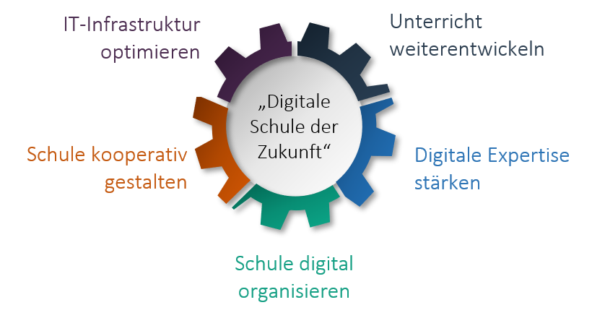
Was wird sich dadurch an unserer Schule verändern?

Slide 6
Wie gestaltet unsere Schule die Veränderung?
Wer ist für das Projekt verantwortlich?
Wer leistet Unterstützung?
Wie ist der technische Rahmen gestaltet, um eine effiziente Arbeit zu gewährleisten?

Slide 7
Welche Gestaltungsfreiräume haben wir?
Welche Jahrgangsstufe haben wir gewählt?
Welche pädagogischen Rahmenbedingungen setzen wir für diese Arbeit?

Slide 8
Wo und wie kann man sich einbringen?
Möglichkeiten, die die Schule bereits bietet, benennen
Haben Sie eigene Ideen?

Slide 9
Warum glauben wir, dass wir als Schule diese Entwicklungsaufgabe leisten können?
Schulspezifische Merkmale/ Projekte herausstellen

Slide 10
Quellen
https://alp.dillingen.de/fileadmin/user_upload/Themen/Digital-Leadership/2022_26_09_Systemische_Denkansaetze_Digital.pdf
https://alp.dillingen.de/fileadmin/user_upload/Themen/Digital-Leadership/2022_07_07_alp-reader_digital-leadership_Digitale-Ausgabe.pdf

Slide 11
Einstieg
Mit einem Ziel vor Augen….
… gemeinsam Wege gehen.
Vertrauen schaffen
Mit Hilfe der Präsentation können sowohl der Anlass als auch die Ziele für den Veränderungsprozess benannt und erklärt werden.
Anlass: Rasante technische Entwicklungen erfordern von Lernenden „21st Century Skills“. Eine Vermittlung digitaler Kompetenzen durch die Schulen ist notwendig.
Ziele: Gesellschaftliche Entwicklung mittragen und Mut zur Veränderung haben.

Slide 12
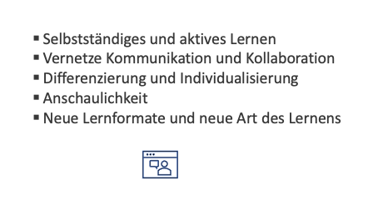
Warum soll eine 1:1-Ausstattung an unserer Schule implementiert werden?
Potenziale aufzeigen
Eine 1:1-Ausstattung mit mobilen Endgeräten birgt zahlreiche Potenziale im Hinblick auf eine moderne Schul- und Unterrichtskultur.
Im schulischen Kontext ist diese Entwicklung mit nebenstehenden Schlagwörtern bzw. Videos verknüpft.
Für den Vortrag können Sie passend zu den Vorstellungen für Ihre Schule eine ausgewählte Anzahl an Filmen zeigen.

Slide 13
Was soll sich ändern? Welche Ziele verfolgen wir?
Wissen und Sinn vermitteln: Von der Lösung her denken
Führung in diesem Kontext bedeutet, eine grobe Vorstellung/Vision über Unterricht/Schule der Zukunft zu entwickeln.
Bevor über Lösungswege nachgedacht wird, ist es zunächst sinnvoll, zusammen mit dem Kollegium ein klares Bild von der erwünschten Zukunft zu entwerfen. Dazu sollte sich jede Schule mit Blick auf Stärken, Rahmenbedingungen und Voraussetzungen individuelle Ziele setzen.
Nachfolgend finden Sie eine Auswahl, z. B.:
Ausbau schulspezifischer Schwerpunkte
Potentiale für die Unterrichtsentwicklung nutzen
Zeitgemäße Aufgabenkultur
Kompetenzerwerb bei den Lernenden
Vorbereitung auf die Lebenswelt
Medienerziehung als Chance
Verfügbarkeit von Endgeräten
Optimierung der Klassenzimmertechnik
Verbesserte Kooperation innerhalb des Kollegiums
Stärkung der Erziehungspartnerschaft im Bereich Medienerziehung
Digitale Schulverwaltung zur Entlastung
https://www.km.bayern.de/schule-digital/pilotversuch-digitale-schule-der-zukunft/handlungsfelder.html

Slide 14
Wie gestaltet unsere Schule die Veränderung?
Wie soll der technische Rahmen gestaltet sein, um eine effiziente Arbeit zu gewährleisten?
z. B. Geräteauswahl, WLAN-Zugang usw.
Weiterführende Informationen: Technische Gegebenheiten und Möglichkeiten klären (Link einfügen)
Wer ist für das Projekt verantwortlich?
z. B. Steuerungsgruppe, feste Ansprechpersonen für technische Fragen, Mediensprechstunde, Leitfaden Troubleshooting, mebis-Supportkurs mit FAQ und Videoanleitungen usw.
Wer leistet Unterstützung?
Weiterführende Informationen: Gemeinsam Lösungen suchen und finden! Schulinterne Unterstützungsangebote schaffen und Zusammenarbeit stärken
Vertrauen schaffen
Nun ist es an der Zeit, Rahmenbedingungen festzulegen und Unterstützungsangebote vorzustellen. Das gibt den Mitarbeitenden die notwendige Orientierung.
Auf der linken Seite finden Sie zunächst eine Zusammenstellung an Aspekten, die von der Schulleitung oder spezifischen Gruppen (z. B. Systembetreuung, Sachaufwandsträger etc.) im Vorfeld festgelegt wurden.

Slide 15
Welche Gestaltungsfreiräume haben wir?
Welche Jahrgangsstufe haben wir gewählt und warum?
z. B. Jahrgangsstufe 5 ermöglicht Kompetenzaufbau von unten
z. B. Einfluss auf Klassenbildung
Weiterführende Informationen: (Link einfügen)
Welche pädagogischen Rahmenbedingungen setzen wir für diese Arbeit?
z. B. digitale Heftführung, Dateienablage, Nutzungsregeln für Endgeräte usw.
Weiterführende Informationen: Pädagogische Rahmenbedingungen für die 1:1-Ausstattung sinnvoll gestalten
Informationen zu nebenstehenden Aspekten können als Grundlage zum Meinungsaustausch mit dem Kollegium dienen.
Sie müssen nicht unmittelbar während des Vortrags festgelegt werden. Stattdessen kann an dieser Stelle eine Diskussionsgrundlage geschaffen werden.
Eine endgültige Entscheidung kann in angemessenem Rahmen auch zu einem späteren Zeitpunkt erfolgen.

Slide 16
Wo und wie kann man sich einbringen?
z. B.
Angebot von pädagogischen Nachmittagen zum kollegialen Austausch
Moderierter Austausch zur Zielsetzung auf Unterrichtsebene
Austausch zu Themen der Unterrichtsentwicklung, z. B. altersgemäße Heftführung
Mitarbeit in Arbeitskreisen (z. B. zur Erstellung Regeln, Etablierung Unterstützungsangebote, …)
Fortbildungen und Mikro-SCHILFs
Fachsitzungen zum Austausch über Best-Practice-Beispiele und geeignete fachbezogene digitale Anwendungen
Mitarbeit ermöglichen (Beteiligung)
Positive Energie entsteht zumeist dann, wenn Menschen Möglichkeiten des Gestaltens haben. Zum einen ist es wichtig, dass Menschen in Entscheidungsprozesse eingebunden und ihre Stimmen und Argumente gehört werden (Involvement).
Zum anderen hat sich gezeigt, dass Energie bei Mitarbeitenden dann freigesetzt wird, wenn Verantwortung abgegeben wird (Empowerment).
Auf der linken Seite finden Sie eine Auswahl an Beispielen, die in Ihrer Präsentation Anwendung finden könnten.

Slide 17
Warum glauben wir, dass wir als Schule diese Entwicklungsaufgabe leisten können?
schulspezifische Merkmale/ Projekte
Stärkenorientierung
Ausgehend von den Handlungsfeldern und priorisierten Zielen geht es u. a. darum, die Kräfte zu bündeln und sich auf die Stärken und Potenziale zu fokussieren, die das Kollegium im Kontext der Digitalisierung einbringen kann und bereits einbringt.
Auf der Vortragsfolie sollten Sie entsprechende schulspezifische Merkmale und Projekte herausstellen, die zeigen, was Ihre Schule besonders macht und was Sie als Schulfamilie bereits geleistet haben.

